Slide 1
三角形全等的判定
12.2.4
--HL

Slide 2
回
顾
与
思
考
SSS
SAS
ASA
AAS
1、判定两个三角形全等方法， ， ， ， 。
A
┐
F
E
B
C
└
D
2、如图，AB BE于B，DE BE于E，
⊥
⊥
全等
△
（1）若 A= D，AB=DE，则 ABC与 DEF_____ （填“全等”或“不全等”）根据 （用简写法）
△
ASA

Slide 3
A
F
E
┐
（2）若 A= D，BC=EF，
则 ABC与 DEF （填“全等”或“不全等”）根据 （用简写法）
B
C
└
全等
△
△
AAS
D
（3）若AB=DE，BC=EF，
则 ABC与 DEF （填“全等”或“不全等”）根据 （用简写法）
全等
△
△
SAS
（4）若AB=DE，BC=EF，AC=DF
则 ABC与 DEF （填“全等”或“不全等”）根据 （用简写法）
全等
△
△
SSS

Slide 4

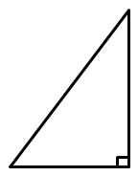
实验操作探索“HL”判定方法
问题2 任意画一个Rt△ABC，使∠C =90°，再画
一个Rt△A＇B＇C＇，使∠C＇=90°，B＇C＇=BC，
A＇B＇=AB，然后把画好的Rt△A＇B＇C＇剪下来放到
Rt△ABC上，你发现了什么？
A
B
C

Slide 5
实验操作探索“HL”判定方法
A
画法：
（1） 画∠MC＇N =90°；
（2）在射线C＇M上取B＇C＇=BC；
（3） 以B＇为圆心，AB为半径画弧，
交射线C＇ N于点A＇；
（4）连接A＇B＇．
B
C
N
A＇
现象：两个直角三角形能重合．
说明：这两个直角三角形全等．
M
B＇
C＇

Slide 6
斜边、直角边公理
斜边和一条直角边对应相等的两个直角三角形全等.
条件1
条件2
前提
简写成“斜边、直角边”
或“HL”

Slide 7
斜边、直角边公理 (HL)
斜边和一条直角边对应相等的两个直角三角形全等.
条件1
条件2
前提
B
∵∠C=∠C′=90°
在Rt△ABC和Rt△ 中
A
C
AB=
B′
BC=
∴Rt△ABC≌
A ′
C ′

Slide 8
例1 如图，AC=AD，∠C，∠D是直角，求证：△ABC≌△ABD
C
A
B
证明：∵在Rt△ACB和Rt△ADB中
AB=AB（公共边）,
AC=AD.
D
∴ Rt△ACB≌Rt△ADB (HL).

Slide 9
B
练习1：如图，AB=CD, BF⊥AC,DE⊥AC,AE=CF
求证：△ABF≌△CDE
E
C
A
F
证明：
∵AE=CF
D
∴AE+EF=CF+EF
即AF=CE
在Rt△ABF和Rt△CDE中
AB=CD
AF=CE
∴△ABF≌△CDE

Slide 10
如图，AB=CD,BF⊥AC,DE⊥AC,AE=CF,连接BD,交AC于G.
求证：BD平分EF
变式训练
B
证明：
由上题可知△ABF≌△CDE
∴ BF﹦DE
A
E
G
F
C
在Rt△ABF和Rt△CDE中
∠EGD=∠FGB
∠DEG=∠BFG
BE=DE
D
∴△DEG≌△BFG
∴EG=FG
∴BD平分EF

Slide 11
例2 如图，AC⊥BC，BD⊥AD，AC﹦BD.
求证：BC﹦AD.
D
C
证明： ∵ AC⊥BC， BD⊥AD
∴∠C与∠D都是直角.
A
B
在 Rt△ABC 和 Rt△BAD 中，
AB=BA,
AC=BD .
Rt△ABC≌Rt△BAD (HL).
∴ BC﹦AD

Slide 12

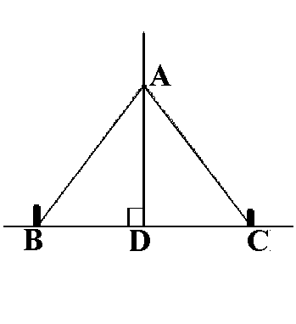
练习2： 如图，两根长度为12米的绳子，一端系在杆上，另一端分别固定在地面两个木桩上，两个木桩离旗杆底部的距离相等吗？请说明你的理由。
解：BD=CD
理由：在Rt△ADB和Rt△ADC中
AB=AC,
AD=AD.
所以Rt△ABD≌Rt△ACD(HL)
所以BD=CD

Slide 13
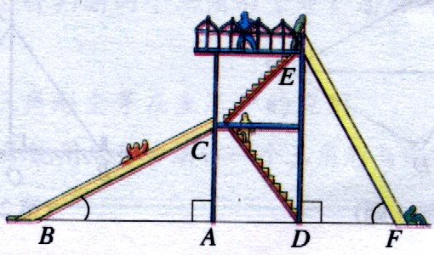
联系实际 综合应用
如图，有两个长度相同的滑梯，左边滑梯的高度AC与右边滑梯水平方向的长度DF相等，两个滑梯的倾斜角∠ABC和∠DFE的大小有什么关系？
议一议
∠ABC+∠DFE=90°

Slide 14
解：在Rt△ABC和Rt△DEF中
BC=EF,
AC=DF .
∴ Rt△ABC≌Rt△DEF (HL).
∴∠ABC=∠DEF
(全等三角形对应角相等).
∵ ∠DEF+∠DFE=90°,
∴∠ABC+∠DFE=90°

Slide 15
知识回顾：
这节课你有什么收获呢？
直角三角形 全等的条件：
1）定义（重合）法；
2）解题中常用的4种方法
SSS；
SAS；
ASA；
AAS.
直角三角形全等用
3）HL

Slide 16

我们的生活离不开数学，我们要做生活的有心人。
再 见

